Slide 1
练习十三
（选自教材P55-P56练习十三）

Slide 2
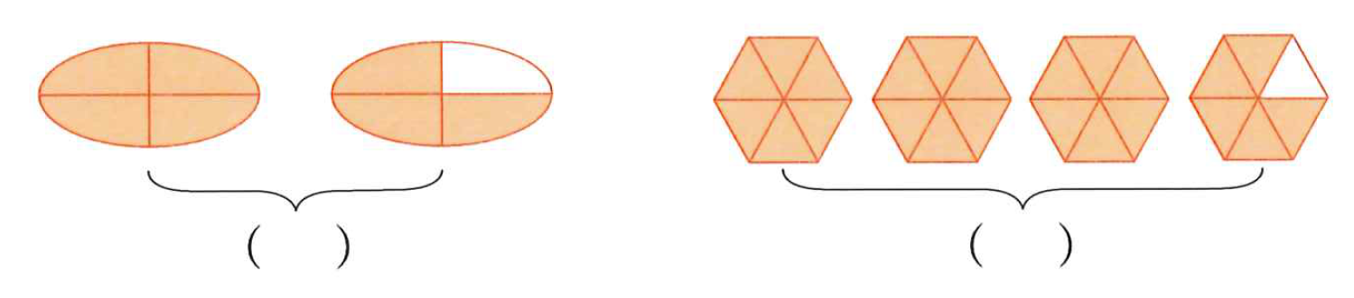


1.把一个图形看作单位“1”，用分数表示各图中的涂色部分，再读一读。
读作：四分之七
读作：六分之二十三

Slide 3






2.判断下面的说法是否正确，并说一说你的理由。
(1)我吃了一个西瓜的 。
(2)爷爷把一块菜地的 种了西红柿， 种了茄子，
种了辣椒。
(3)一块巧克力，我吃了 ，表哥吃了 。

Slide 4
5
4
（1）不对，一个西瓜最大是1， 大于1。
（2）不对，把菜地分了5份，可爷爷种了6份。
（3）对。

Slide 5
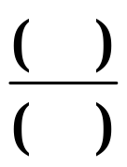
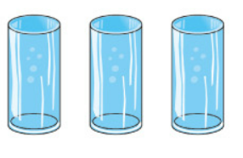

3. 有3杯水。
3
(1) 3个人平均分，每人分 杯，也就是____杯。
(2) 2个人平均分，每人分______杯。
3
1

Slide 6
4.一板药共10粒，每天早、中、晚各吃1粒。这板药能吃多少天?（用带分数表示。）
10
3
1
3
10÷3= （天）= 3 （天）
1
3
答：这板药能吃3 天。

Slide 7

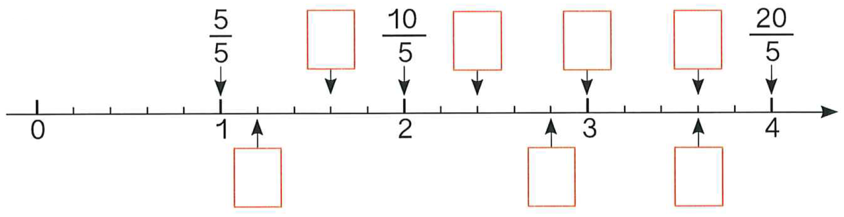
5.在直线上面的 里填上适当的假分数，直线下面的 里填上适当的带分数。
8
5
12
5
15
5
18
5
1
5
4
5
3
5
1
2
3

Slide 8
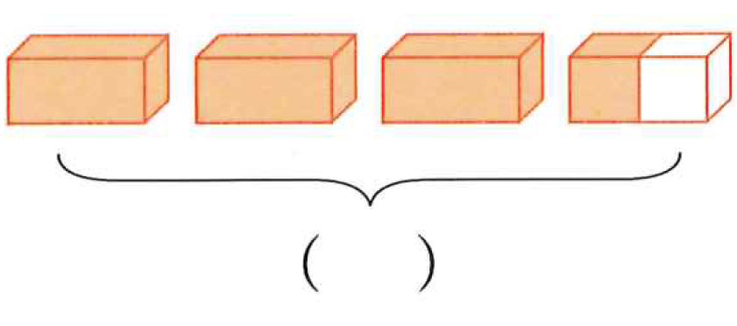
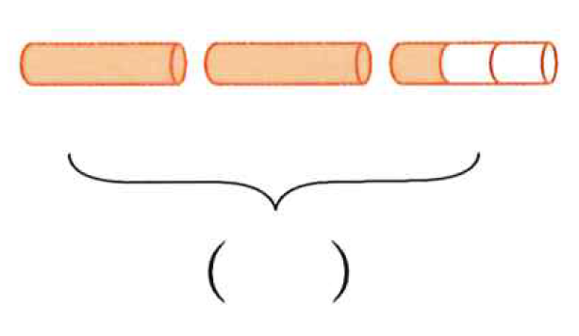
6.把一个图形看作单位“1”，用分数表示各图中的涂色部分。
1
2
3
1
3
2

Slide 9
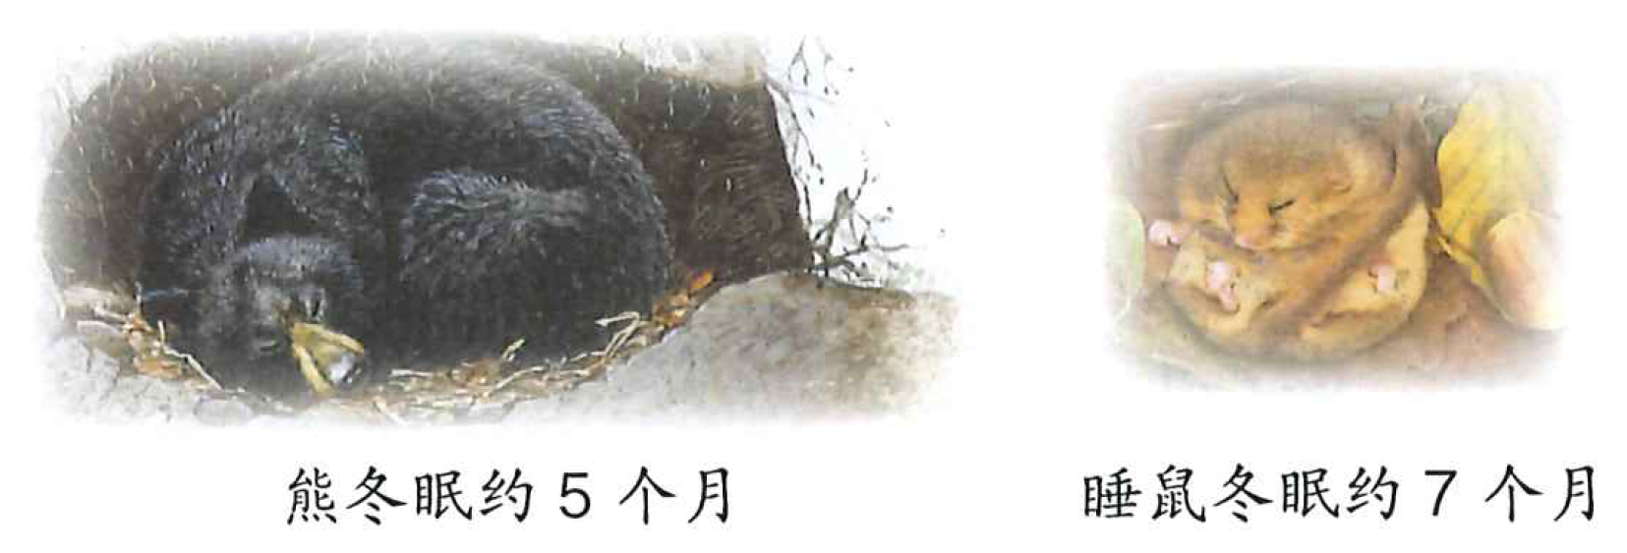
7. 熊的冬眠时间约是睡鼠的几分之几？睡鼠的冬眠时间约是熊的几分之几？
5
7
7
5
5
7
7
5
5÷7=
7÷5=

Slide 10
8.(1)写出分母是7的所有真分数。
(2)写出分子是7的所有假分数。
1
7
2
7
3
7
4
7
5
7
6
7
（1）
7
1
7
2
7
3
7
4
7
5
7
6
7
7
（2）

Slide 11
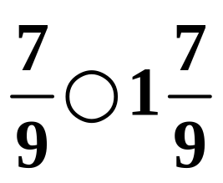
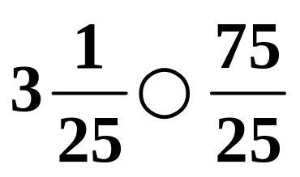
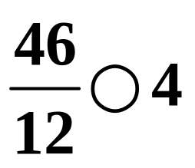
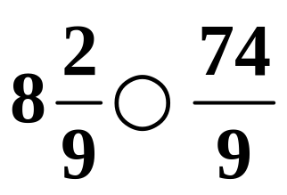
9.在○里填上“＞”“＜”“＝”。
＜
＞
＜
＝

Slide 12
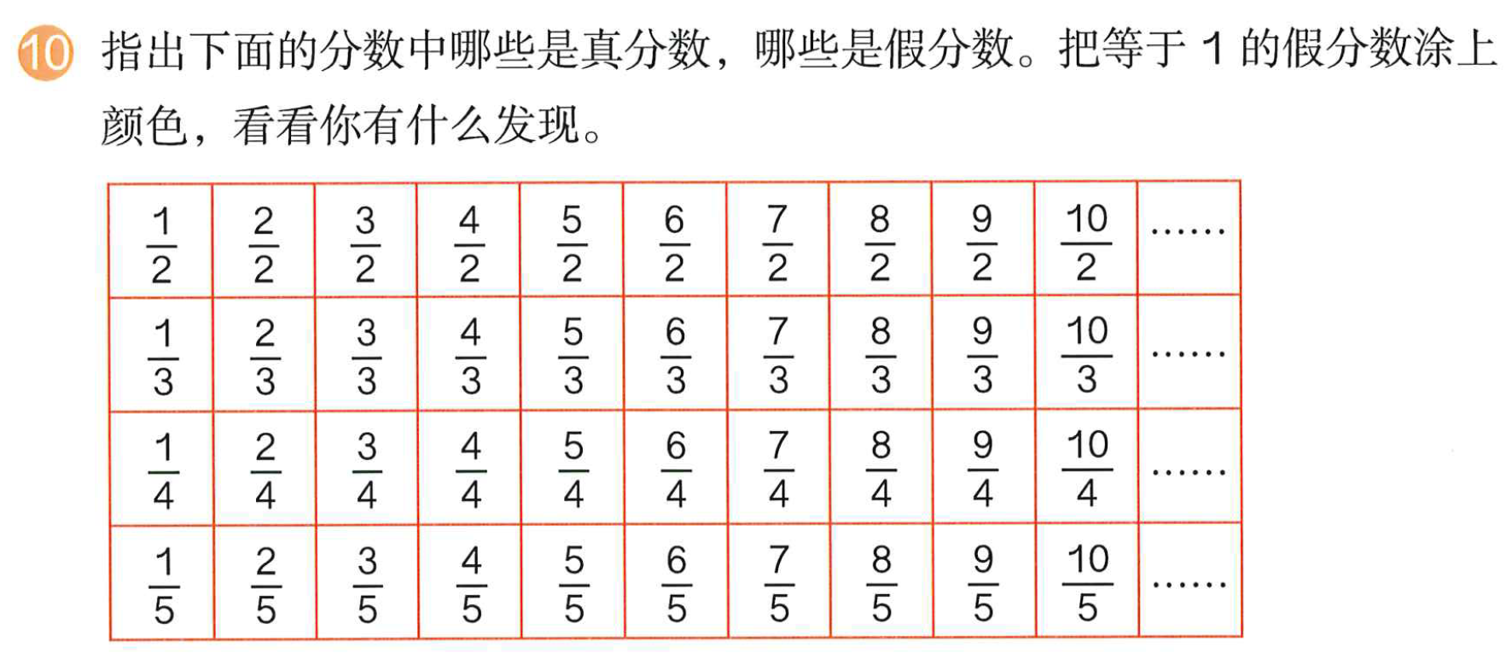

Slide 13
